Slide 1
Тренувальні вправи за темою «Дієслово»

Slide 2
Мета : формувати вміння учнів визначати у тексті, у реченні дієслова та їх форми, а також граматичні ознаки, синтаксичну роль; розвивати писемне мовлення, логічне мовлення, пам’ять; виховувати в учнів культуру мовлення

Slide 3
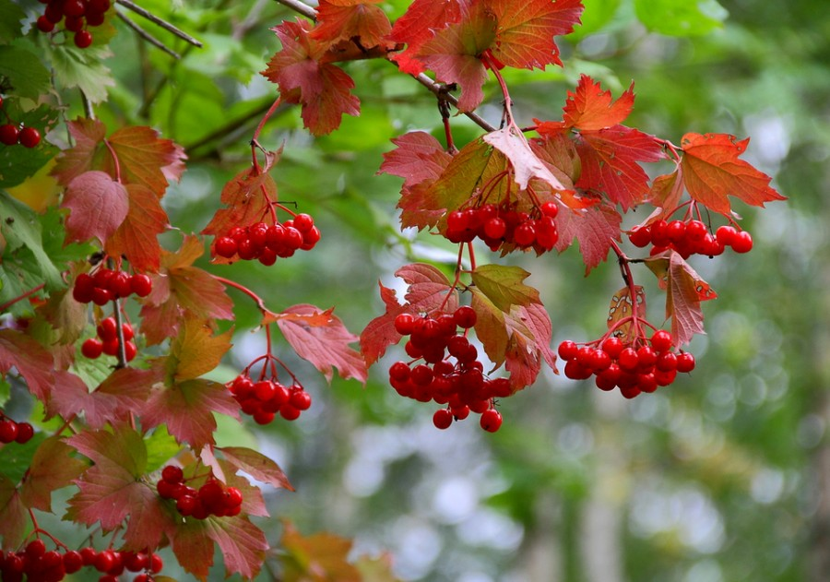
Пояснювальний диктант

Slide 4
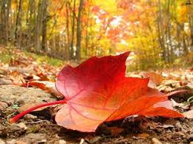
Робота у групах І група «Дослідники»: написати твір-розповідь
«Восени на подвір’ї школи червоніють грона калини»
ІІ група «Знайки» : Вправа 115 ст.64
ІІІ група «Незнайки» : перевірка домашньої вправи

Slide 5
Пояснити фразеологізми: підноситися духом – розквітати душею – дерти кирпу – хапатися за голову – опускати крила - Визначити вид утворених дієслів

Slide 6
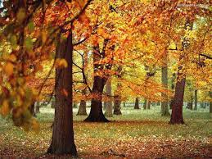
Лінгвістична гра За 1хв. утворити найбільше дієслів –доконаного чи недоконаноговиду

Slide 7
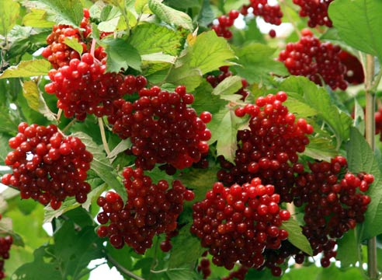
Домашнє завдання Вправа 90 ст.52 правила параграфа 4-7 Підготуватись до контрольної роботи

